Slide 1

Relatório de Satisfação de
Entrega de Projeto
Projeto
Assessment N1
18/08/2016
Elaborado para:
Luis Savioli
Nei Henckes
Adriano Barbosa

Slide 2
Resultado de Satisfação do projeto Assessment N1
Empresa Avaliada | Chacon Consultoria
Equipe | Jorge Maluf, Tânia Ferro, André Santos
Empresa Avaliadora | SMILES S.A.
Data de Início do Projeto | 29/07/2016
Data de Encerramento do Projeto | 16/082016
Média de Satisfação do Projeto Assessment N1
ÓTIMO

Slide 3
Avaliação de Entrega do projeto Assessment N1
Critérios de Avaliação | Média | Adriano Barbosa | Cláudio Cunha | Daniel Borges | Luís Savioli | Nei Henckes
Conteúdo apresentado na reunião de Kick-off do Projeto? | Ótimo | Ótimo | Bom | Ótimo | Ótimo | Bom
Conteúdo apresentado no Staus Report semanal? | Ótimo | Ótimo |  |  | Ótimo | Bom
Planejamento e execução do Projeto? | Ótimo | Ótimo | Ótimo | Bom | Ótimo | Ótimo
A equipe do projeto da Chacon Consultoria? | Ótimo | Ótimo | Ótimo | Ótimo | Ótimo | Ótimo
Conteúdo apresentado na reunião de Encerramento do projeto? | Ótimo | Ótimo | Bom | Ótimo | Ótimo | Ótimo
A data de entrega do projeto atendeu sua expectativa ? | Sim | Sim | Sim | Sim | Sim | Sim
O(s) produtos(s) e/ou entregável(is) do projeto atendeu sua expectativa? | Sim | Sim | Sim | Sim | Sim | Sim
Você indicaria a Chacon consultoria? | Sim | Sim | Sim | Sim | Sim | Sim

Slide 4
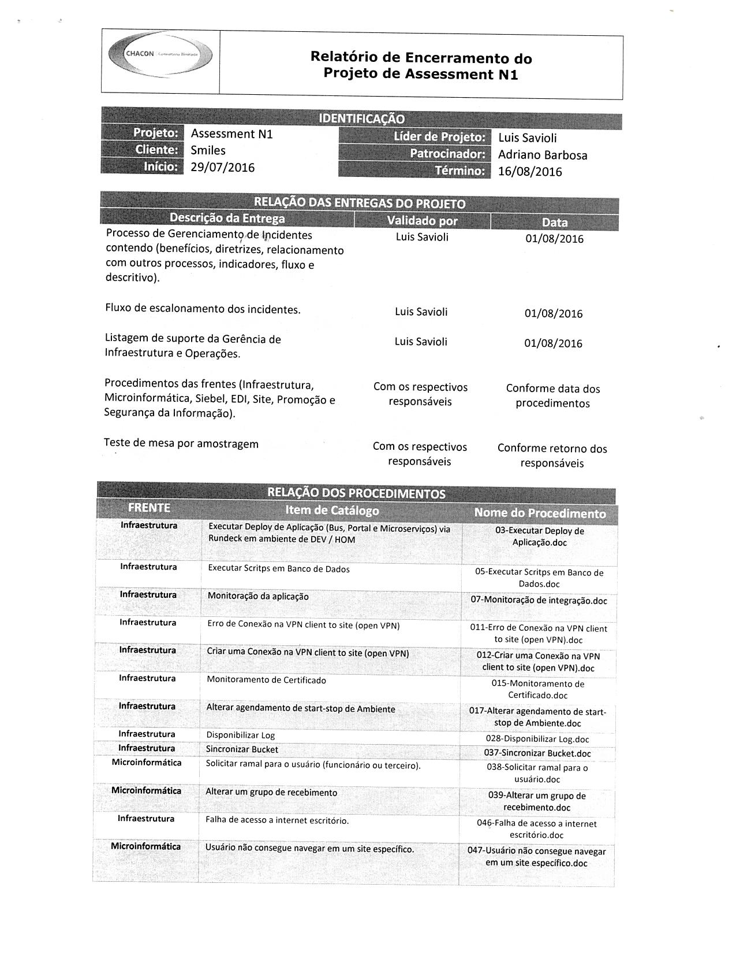
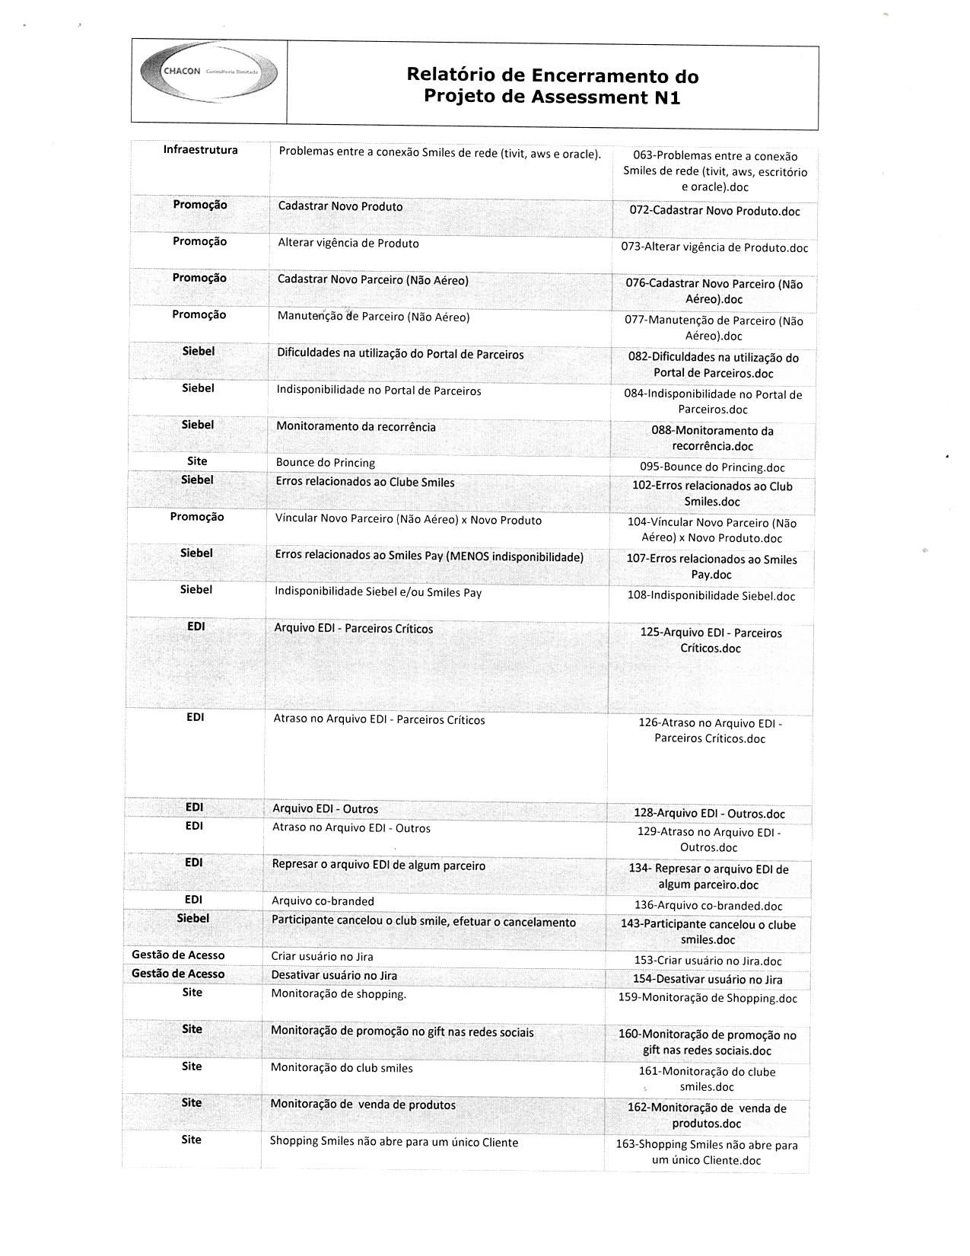
Relatório de Encerramento do projeto Assessment N1

Slide 5
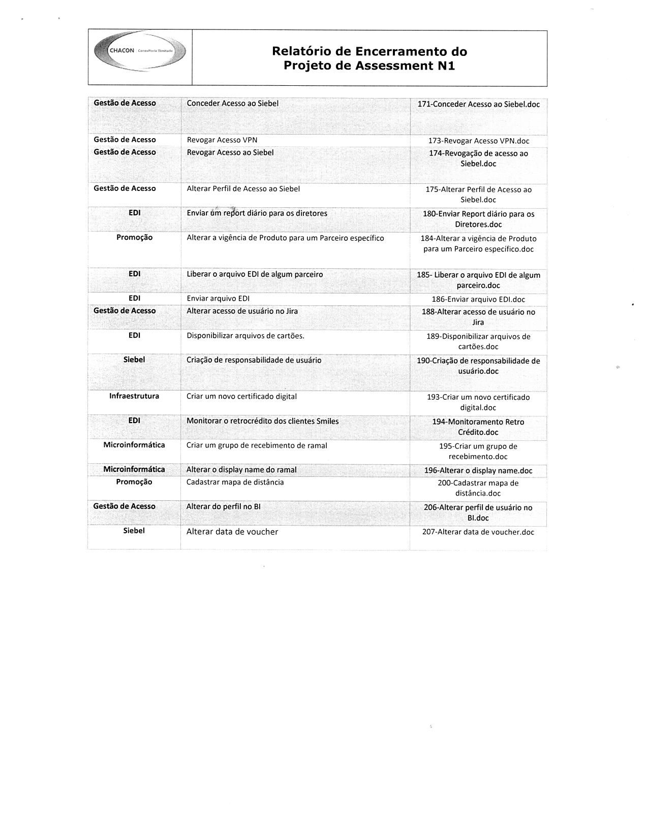
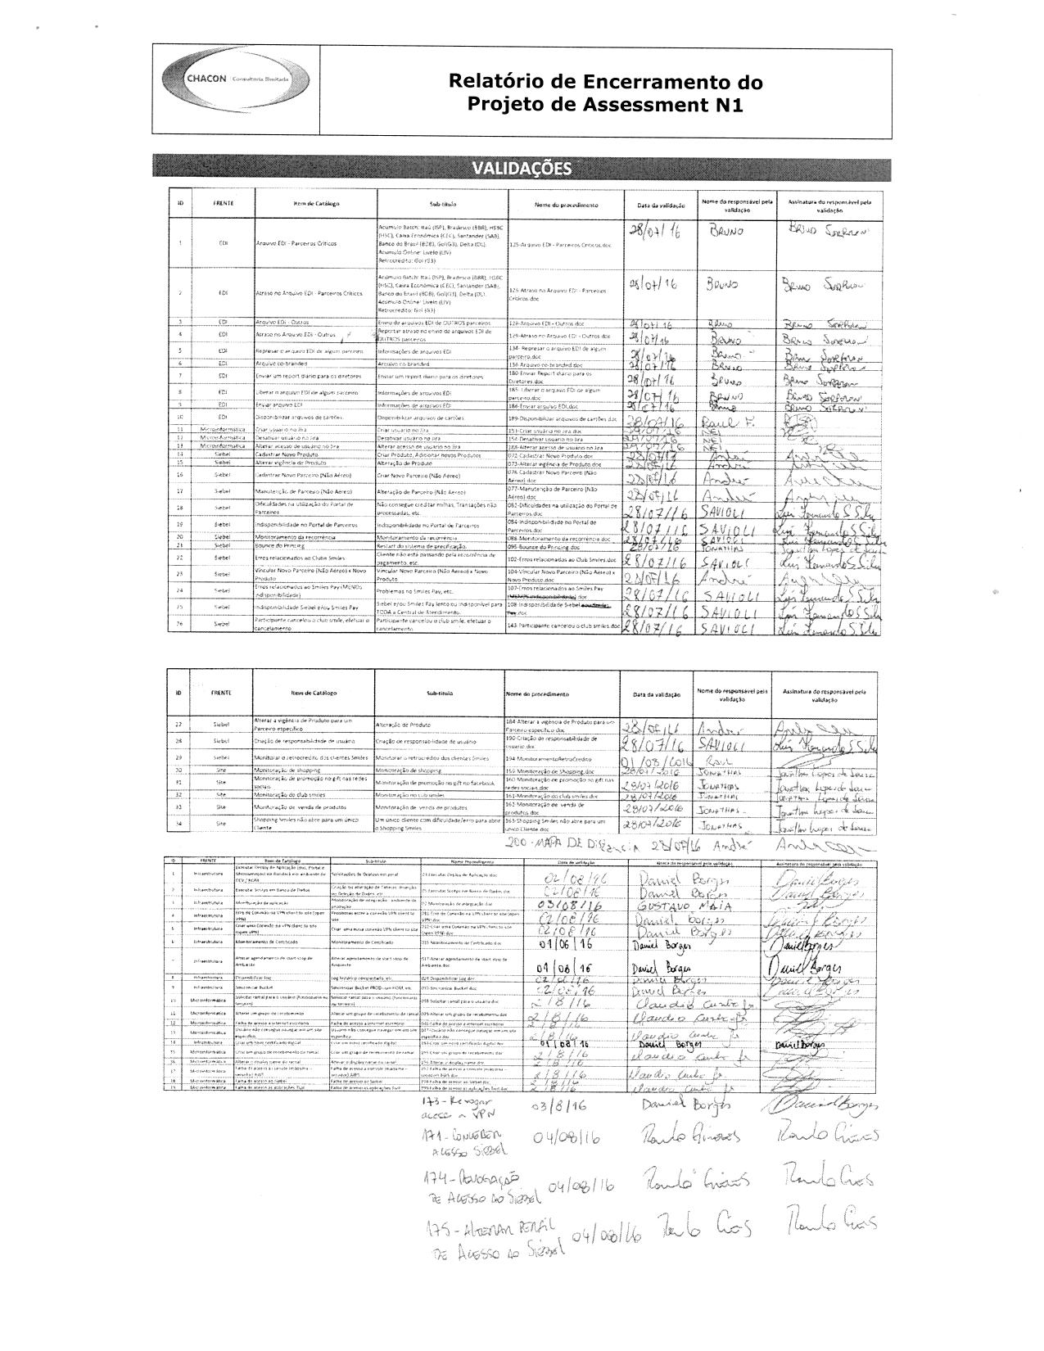
Relatório de Encerramento do projeto Assessment N1

Slide 6
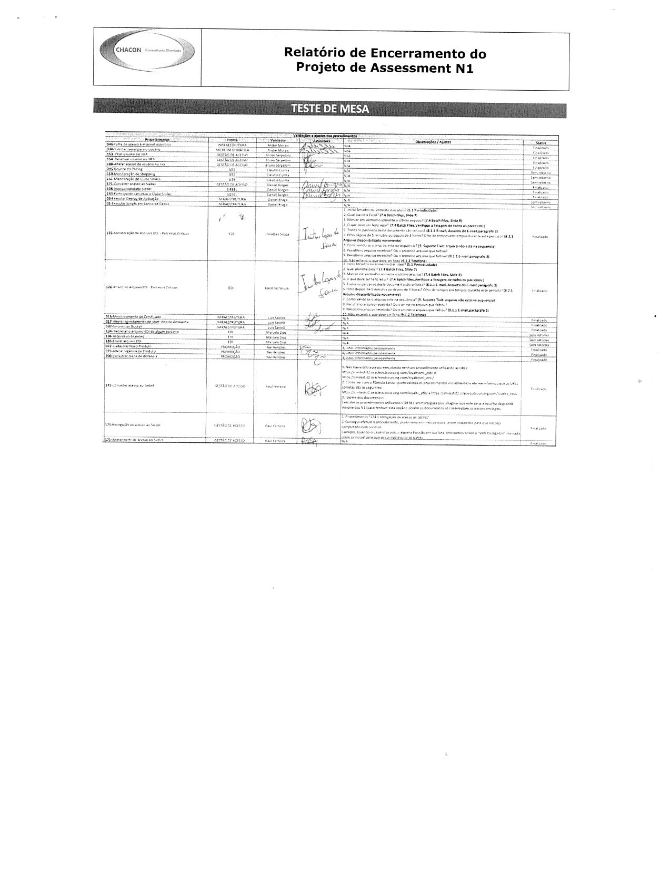
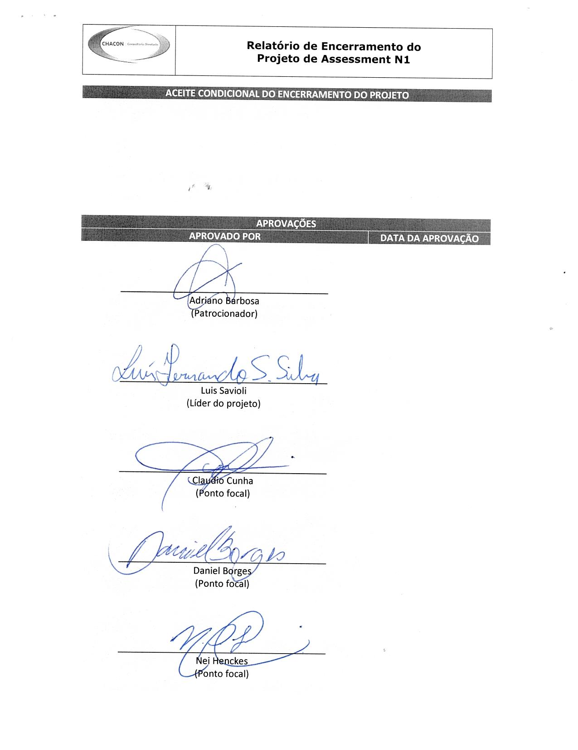
Relatório de Encerramento do projeto Assessment N1

Slide 7
Obrigado!
Elaborado por:
Jorge Maluf
Tânia Ferro
André Santos

